Slide 1
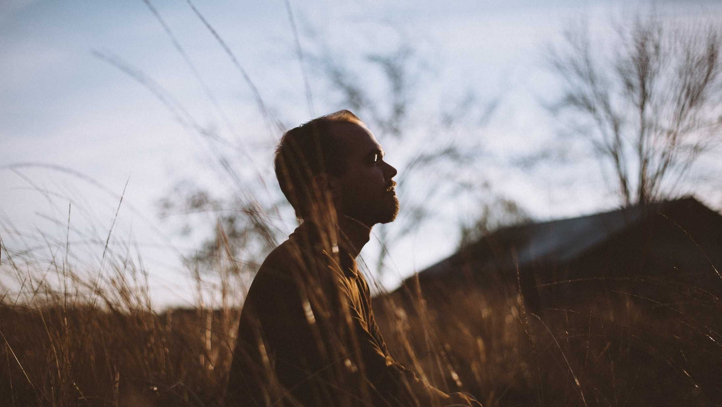

PIIBLILINE
JUHTKONNA
Jumala kuningriigi edendamine

Slide 2
JUHTIMISE TÄHTSUS
TEHA või LÕPETA
EDASI või HÄVITA
VÕIMUSTADA või SEISMA JÄÄDA
JUHI TEED VÕI KAOTA TEED

Slide 3

PIIBLILINE ALUS
Ma teen sinust suure rahva
AABRAHAM
Notes:
PIIBLILINE ALUS
Piibel pakub palju juhtimisega seotud juhtumianalüüse. Tegelikult on piibellik muster selline, et „Jumal muudab ajaloo kulgu, valides mehi ja naisi, kes tegutsevad Tema nimel.“ ² Allpool on toodud mõned näited sellest, kuidas Jumal kasutas mehi ja naisi oma tahte täitmiseks Pühakirjas.
AABRAHAM (1Ms 12:1–3). Jumal kutsus ta suure rahva isaks, kelle kaudu Päästja tuleb.

Slide 4


PIIBLILINE ALUS
Ma saadan su tagasi, et sa mu rahvast vangistusest välja tooksid
MOOSES
Notes:
PIIBLILINE ALUS
MOOSES (2Ms 3:8–10). Jumal kutsus Moosese oma rahva vabastajaks ja juhiks, kui nad olid Egiptuses orjad.

Slide 5

PIIBLILINE ALUS
Ma võian sind Iisraeli kuningaks
DAVID
Notes:
PIIBLILINE ALUS
TAAVET (1. Saamueli 13:14). Jumal kutsus ja võidis Taaveti kuningaks, kes ühendaks Iisraeli rahva ja juhiks selle õitsengule.

Slide 6

PIIBLILINE ALUS
Ma kasutan sind oma rahva KAITSEKS
ESTER
Notes:
PIIBLILINE ALUS
ESTER (Ester 4:14). Jumal asetas Estri kuningannaks ja kutsus ta juudi rahvast kaitsma, kui neid Pärsia impeeriumis genotsiidiga ähvardati.

Slide 7

PIIBLILINE ALUS
Ma kasutan oma sõnumi JAGAMISEKS tavalisi inimesi
JÜNGLID
Notes:
PIIBLILINE ALUS
JÜNGLID. Evangeeliumid räägivad meile kaheteistkümnest väga tavalisest mehest, keda Jeesus kutsus pärast taevaminemist oma sõnumit levitama.

Slide 8

Piibli juhtimiskolmnurk
Notes:
Piibli juhtimiskolmnurk
Piiblilist juhtimist esindab kõige paremini võrdkülgse kolmnurga kujutis – kolmnurk, mille kõik küljed on sama pikkusega. See kolmnurk sümboliseerib tugevust ja stabiilsust. Need kolm külge esindavad piibliliste juhtide olulisi omadusi. Kolmnurga küljed on sama suured, mis tähendab, et piiblilise juhtimise kolmel aspektil on piiblilise juhi elus sama kaal ja tähtsus.
VAIMNE JUHTIMINE
Piibellik juhtimine on oma olemuselt vaimne. See pärineb Jumalast ja on Tema keskmes.
TEENIV JUHTIMINE
Piibellik juhtimine on keskendunud teistele ja orienteeritud teenimisele. Jeesus on tõelise teeniva juhtimise ülim eeskuju.
ÜMBERKUJULINE JUHTIMINE
Piibellik juhtimine on suunatud sisukatele muutustele. Transformatsioonilised juhid muudavad iseennast, oma järgijaid ja oma maailma.
Selleks, et piibellik juht saavutaks oma täieliku potentsiaali ja tippsoorituse, peavad kõik kolm omadust olema olemas ja arenema.

Slide 9

VAIMNE JUHTIMINE
Notes:
VAIMNE JUHTIMINE
Loodusmaailmas teostatakse juhtimist inimlike võimete ja oskuste põhjal. Vaimne juhtimine ei hülga loomupäraseid võimeid, vaid on inimese loomupäraste ja vaimsete omaduste ühendamise tulemus Jumala teenistuses ja Tema auks.
Oswald Sanders väidab: „Vaimne juht mõjutab teisi mitte oma isiksuse jõu, vaid selle isiksuse kaudu, mille on algatanud, läbistanud ja volitanud Püha Vaim.“
Vaimulik juhtimine põhineb Jumala Sõnal ja seda teostatakse Püha Vaimu väes.
VAIMNE JUHTIMINE MOOSESE ELUS
Mooses on suurepärane piibellik näide vaimsest juhtimisest. Kui vaatleme lähemalt tema karjääri Iisraeli vabastajana, näeme vaimse juhtimise nelja olulist aspekti.

Slide 10

PÄRIT JUMALALT
Kui Issand nägi, et ta oli läinud vaatama, siis Jumal hüüdis teda põõsa seest: „Mooses, Mooses!” Ja Mooses vastas: „Siin ma olen!”
2. Moosese 3:4
Notes:
VAIMNE JUHTIMINE SAAB ALGUSE JUMALAST
Kui Mooses püüdis rahvast oma jõust juhtida, kukkus ta täielikult läbi (2. Moosese 2:14). Nelikümmend aastat hiljem, kui ta ei otsinud enam juhipositsiooni, kutsus Jumal ta. Visioon Jumala rahva vabastamisest vangistusest ja nende asustamisest Tõotatud Maale sai samuti alguse Jumalalt.
Kui Issand nägi, et ta oli läinud vaatama, siis Jumal hüüdis teda põõsast: „Mooses! Mooses!” Ja Mooses vastas: „Siin ma olen!” — 2. Moosese 3:4

Slide 11

Jumalalt saadud
Mooses võttis oma naise ja pojad, pani nad tagasi eesli selga ja hakkas Egiptuse poole tagasi minema. Ja ta võttis Jumala kepi kätte.
2. Moosese 4:20
Notes:
VAIMSET JUHTIMIST TEOSTATAKSE JUMALA VOLITUSEGA
Põhiline erinevus Moosese püüdlustest juhtida enne, kui ta veetis nelikümmend aastat kõrbes, seisnes tema autoriteedi allikas pärast seda, kui Jumal kutsus ta põlevast põõsast.
Ja Mooses võttis oma naise ja pojad, pani nad eesli selga ja läks tagasi Egiptuse poole. Ja ta võttis Jumala kepi kätte. – 2. Moosese 4:20
Jumala kepp oli instrument, mille abil Jumal näitas oma väge Moosesele, iisraellastele ja vaarao õukonnale. Mooses hoidis seda kogu oma ülejäänud elu ja see sümboliseeris Jumala autoriteeti, mis tulenes Jumala kutsumusest.

Slide 12

PEEGELDAB JUMALA ISELOOMU
Mooses oli aga väga alandlik mees, alandlikum kõigist teistest maa peal. 4. Moosese 12:3
Notes:
VAIMNE JUHTIMINE PEEGELDAB JUMALA ISELOOMU
Vaimuliku juhtimise jätkudes sai Mooses Jumalaga üha lähedasemaks ja peegeldas Tema iseloomu.
Mooses oli väga alandlik mees, alandlikum kõigist teistest maa peal. – 4. Moosese 12:3
See vaimse juhtimise aspekt avaldumine Moosesel võttis kauem aega ja oli pikaajalise lähedase suhte tulemus Jumalaga.

Slide 13
LOOMULIKUD JA VAIMSED JUHID
LOODUSLIK | VAIMNE
Enesekindel​ | Kohad Usaldus Jumala
Tunneb inimesi | Samuti Teab Jumal
Otsustusoskused | Otsustab Jumala tahte põhjal
Ambitsioonikas | Ennetav​ Siiski Alandlik
Notes:
LOOMULIKUD JA VAIMSED JUHID
Üks juhtimisega seotud enim esitatud küsimusi on see, kas juhid sünnivad või tehakse. Teisisõnu, kas juhtimisomadused on kaasasündinud või omandatud? Vastus on see, et kuigi on olemas loomupärased isiksuseomadused, mis juhtimist hõlbustavad, õpitakse juhtimiseks vajalikud oskused ja võimed juhi elu jooksul.
Loomulikel ja vaimsetel juhtidel on Jumala antud isiksuseomadused ja omandatud võimed teisi juhtida ja visiooni ellu viia. Vaimsetel juhtidel on ka Püha Vaimu antud lisaoskused. Loomulike ja vaimsete juhtide võrdlustabel sisaldab järgmist ⁴ :

Slide 14
LOOMULIKUD JA VAIMSED JUHID
LOODUSLIK | VAIMNE
Loob meetodeid | Leidab ja järgib Jumala meetodeid
Käsk ja kontroll või demokraatlik | Juhib Jumalale kuuletumises​
Isiklikest kaalutlustest | Motiveerituna armastusest Jumala ja inimeste vastu
Sõltumatu | Jumalast sõltuv

Slide 15

JUHTKONNA KOLMNURK

Slide 16


TEENIV JUHTIMINE

Slide 17
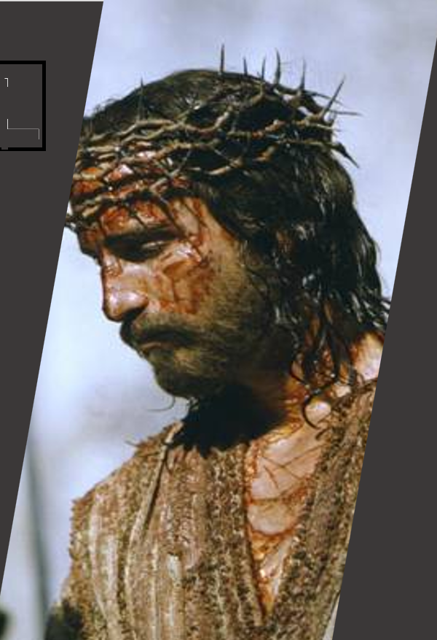
PIIBLILINE MUDEL
... Kes, olles oma olemuselt Jumal, ei pidanud Jumalaga võrdseks olemist enesele kasulikuks, vaid tühistas iseenda, võttes orja olemuse... Filiplastele 2:6-7
TRANSFORMATSIOONILISED KÄITUMISED
Notes:
Teeniv juhtimine defineeritud
Kuigi see mudel on populaarseks saanud alles hiljuti, lahkus Jeesus kaks tuhat aastat tagasi oma taevase trooni hiilgusest ja asus meie eest teenijaks.
Kes olles oma olemuselt Jumal, ei pidanud Jumalaga võrdsust millekski, mis oleks talle kasulik, vaid tühistas iseenda, võttes orja olemuse. – Filiplastele 2:6–7

Slide 18

BIBLICAL MODEL
And whosoever
would be first among you, shall be servant of all.
Mark 10: 44 ASV
TRANSFORMATIONAL BEHAVIORS
Notes:
SERVANT LEADERSHIP DEFINED
Jesus led through service and thus provided His disciples with a model of leadership based on service to God and to others. He said,
And whosoever would be first among you, shall be servant of all.— Mark 10: 44 ASV

Slide 19
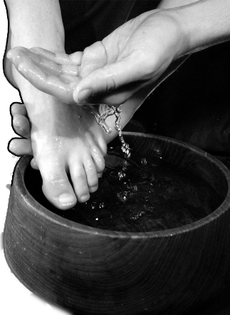
THE BIBLICAL MODEL OF SERVANT LEADERSHIP
Notes:
THE BIBLICAL MODEL OF SERVANT LEADERSHIP
Jesus led by being a servant to all and taught His disciples to imitate Him and lead in the same fashion. The most important occasion when Jesus modelled servant leadership for the disciples, and for us, was when He washed the feet of His twelve most intimate disciples. We will look closely at this biblical narrative.

Slide 20

THE FOUNDATION
…I am in the Father and the Father is in me
John 14:11
SECURITY
Notes:
THE FOUNDATION—SECURITY
Before we examine the washing of the disciples’ feet itself, it is important to realize that Jesus was only able to take the role of servant and perform this humble act because He was secure.
Jesus was secure in His relationship with God.
“. . . I am in the Father and the Father is in Me” —John 14:11

Slide 21

THE MOTIVATION
Having loved His own who were in the world, He loved them to the end.
John 13:1
LOVE
Notes:
THE MOTIVATION—LOVE
Why did Jesus wash His disciples’ feet? The most common answer is that He wanted to teach them a lesson about leadership. However, John tells us it that He did this as an expression of His love for them. Servant leaders serve others not from a sense of duty or to teach lessons, but out of genuine love.
Having loved His own who were in the world, He loved them to the end. —John 13:1

Slide 22
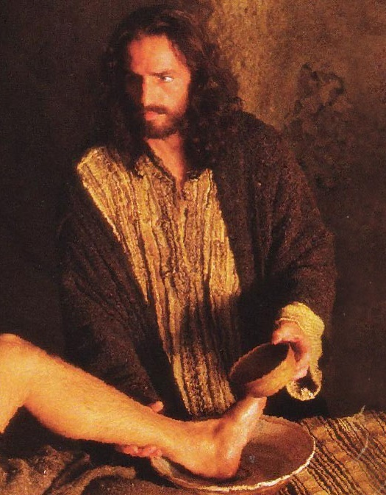
THE EXAMPLE
Jesus got up from the table, took off his outer robe, and tied a towel around himself. Then He poured water into a basin and began to wash the disciples’ feet and to wipe them with the towel that was tied around him. John 13:4-5
TRANSFORMATIONAL BEHAVIORS
Notes:
THE EXAMPLE—ACTION
Now we come to the actual event around the table in a Jerusalem dining room. Let us carefully examine the narrative.
[Jesus] got up from the table, took off His outer robe, and tied a towel around Himself. Then He poured water into a basin and began to wash the disciples’ feet and to wipe them with the towel that was tied around Him. —John 13:4–5, NRSV

Slide 23
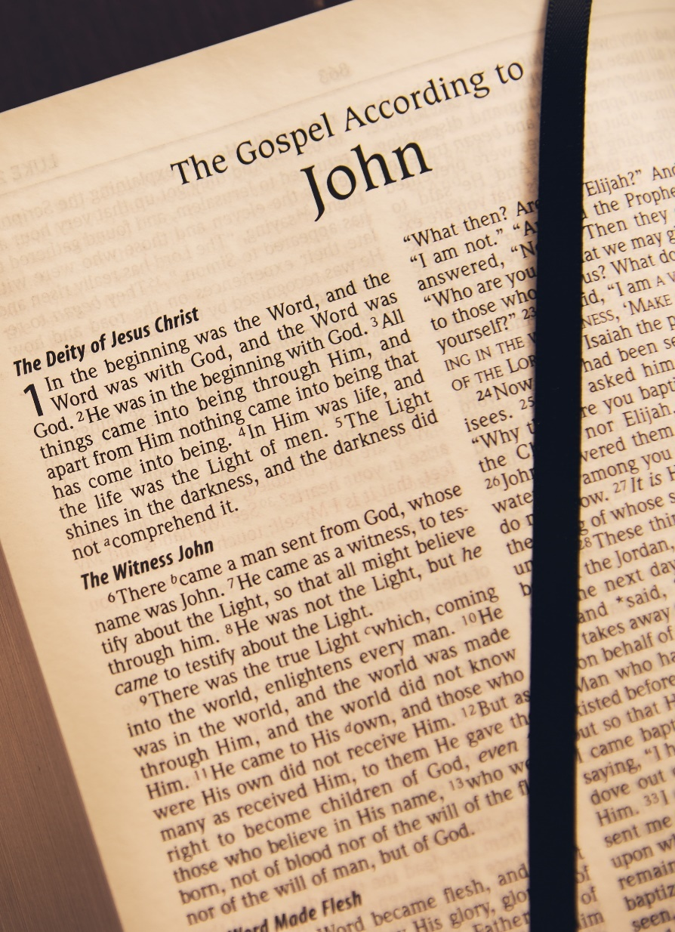
THE EXAMPLE
You call Me ‘Teacher’ and ‘Lord’ and rightly so, for that is what I am. Now that I, your Lord and Teacher, have washed your feet, you also should wash one another’s feet. I have set you an example that you should do as I have done for you.
John 13:13–15
TRANSFORMATIONAL BEHAVIORS
Notes:
THE EXAMPLE—ACTION
It is clear that Jesus takes the role of a house slave. The washing of feet was a humble act that only the lowest servants did. The Master’s action challenged the culture of the day and certainly shocked the disciples, as we can see by Peter’s initial reaction.
“You call Me ‘Teacher’ and ‘Lord’ and rightly so, for that is what I am. Now that I, your Lord and Teacher, have washed your feet, you also should wash one another’s feet. I have set you an example that you should do as I have done for you.”—John 13:13–15
Jesus was recognized as Master and Teacher. He knew this clearly, as did the disciples. Jesus’ action held greater significance than washing dirty feet. It was an attitude of serving when one was not required to do so.

Slide 24

Armastus on kannatlik, armastus on
lahke ja ta ei ole kade;
armastus ei hoople, ta ei ole ülbe, ta ei tegutse sobimatult, ta ei otsi omakasu, ta ei ärritu, ta ei pea meeles ülekohut ...
ARMASTUSE VÄGI
Notes:
ARMASTUSE VÄGI
Jeesus pesi jüngrite jalgu täiuslikust armastusest nende vastu. Apostel Paulus kirjutas Korintose kogudusele ja kirjeldas seda tüüpi armastust võimsalt.
Armastus on kannatlik, armastus on lahke ja see ei ole kade; armastus ei hoople ega ole ennasttäis, ei tegutse sobimatult, ei otsi omakasu, ei ärritu, ei pea meeles ülekohut, ei rõõmusta ülekohtust, vaid rõõmustab ühes tõega; ta lepib kõigega, usub kõike, loodab kõike, talub kõike. Armastus ei hääbu iialgi. – 1. Korintlastele 13:4–8

Slide 25
...ei rõõmutse ülekohtust
, aga rõõmustab ühes tõega; lepib kõigega, usub kõike, loodab kõike, talub
kõike. Armastus ei hääbu iialgi
1. Korintlastele 13:4–8
ARMASTUSE VÄGI
Notes:
ARMASTUSE VÄGI
Jeesus pesi jüngrite jalgu täiuslikust armastusest nende vastu. Apostel Paulus kirjutas Korintose kogudusele ja kirjeldas seda tüüpi armastust võimsalt.
Armastus on kannatlik, armastus on lahke ja see ei ole kade; armastus ei hoople ega ole ennasttäis, ei tegutse sobimatult, ei otsi omakasu, ei ärritu, ei pea meeles ülekohut, ei rõõmusta ülekohtust, vaid rõõmustab ühes tõega; ta lepib kõigega, usub kõike, loodab kõike, talub kõike. Armastus ei hääbu iialgi. – 1. Korintlastele 13:4–8

Slide 26
ARMASTUSE VÄGI
on kannatlik,
on lahke ega ole kade;
ei hoople ega ole ülbe,
ei tegutse sobimatult; ta ei otsi omakasu,
ei ole provotseeritud,
ei võta arvesse kannatatud ülekohut, …
Notes:
TÖÖKOJA
Et paremini mõista Kristuse armastuse täit väge teenivas juhtimises, lugegem uuesti 1. Korintlastele 1. kirja, aga asendame sõna „Kristus“ sõnaga „armastus“. Need on ka praktilised omadused ja iseloomujooned, mida nõutakse teenivalt juhilt, kes püüab Jeesuse jälgedes käia.
Kristus on kannatlik; Kristus on lahke; Ta ei ole kade.
Kristus ei hoople ega ole ülbe.
Kristus ei tegutse sobimatult; Ta ei otsi omakasu.
Kristus ei lase end provotseerida ega arvesta kogetud ülekohtuga.
Kristus ei rõõmusta ülekohtu üle, vaid rõõmustab koos tõega.
Kristus talub kõike; Ta usub kõike, loodab kõike ja talub kõike.
Kristus ei vea kunagi alt.

Slide 27
ARMASTUSE VÄGI
… ei rõõmusta ülekohtust, vaid rõõmustab koos tõega;
kannab kõike,
usub kõike, loodab kõike, talub kõike.
ei vea kunagi alt.
1. Korintlastele 13:4–8
Notes:
TÖÖTUBA (JÄTKUB VIIMASELT SLAIDILT)
Jeesuse sõnad jüngritele olid: „Tehke teiegi nõnda, nagu mina olen teile teinud.“ Loe tekst uuesti läbi, aga seekord pane tühjale reale oma nimi. Seejärel mõtiskle selle üle, mida sa just ütlesid. Kuidas sina vastad Kristuse armastuse standardile?
on ; on lahke ei ole kade.
ei hoople ega ole ülbe.
ei käitu sobimatult; ei otsi oma.
ei ole provotseeritud, ei võta arvesse kannatatud ülekohut.
ei rõõmusta ülekohtust, vaid rõõmustab koos tõega.
ta lepib kõigega; ta usub kõike, ta loodab kõike ja ta talub kõike.
ei vea kunagi alt.
Kui sa neid sõnu enda kohta ütlesid, tundsid sa ehk Püha Vaimu veendumust, et sinu elu ei vasta täielikult Kristuse eeskuju standarditele. Kutsume sind üles ühinema ILI juhtidega üle maailma, et paluda Jumalal muuta meie elu Püha Vaimu väe läbi, et meie juhtimist iseloomustaks täiuslik armastus.

Slide 28
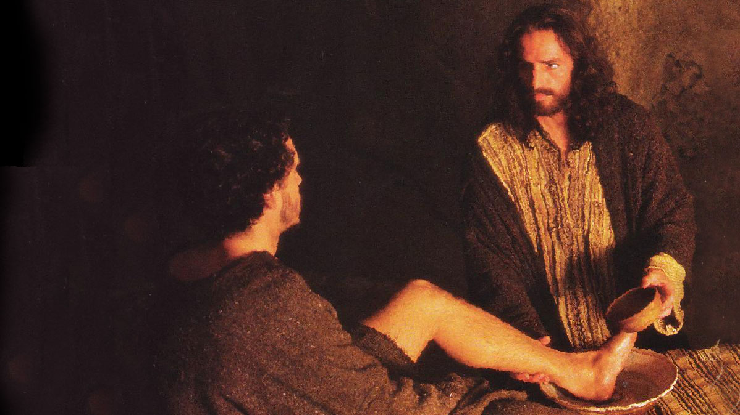
Notes:
KOGEMUSLIK ÕPPETEGEVUS
Teineteise jalgade pesemine
VAJALIKUD RESSURSSID
Seda harjutust saab teha kahel viisil, olenevalt olemasolevatest ressurssidest ja kultuurilistest eripäradest.
Variant 1 – nõuab mitut käte- või vannirätikut, inimese jala jaoks piisavalt suuri kraanikaussi või ämbreid ja vett.
Variant 2 – nõuab flanellriideid ja/või kingapuhastusharju.
JUHISED:
Kui Kristus pesi jüngrite jalgu ülemises toas, andis Ta ülima eeskuju alandlikkusest, kaastundest ja armastusest tegudes. Soovitame lõpetada teeniva juhtimise sessiooni praktilise harjutusega, mis näitab Kristuse suhtumist.
Variant 1 – Paluge igal osalejal valida üks kolleeg ja palvemeelselt teineteise jalgu pesta. Mõlemad selle harjutuse tegijad peaksid olema samast soost.
Variant 2 – Seda saab teha ka ainult rätikutega, jalanõusid jalast võtmata. Iga osaleja peaks teise osaleja jalanõusid pühkima ja selle inimese eest palvetama.
Variant 3 – Koordinaatorid võivad valida ka mõne muu teenimise väljendusvormi praktilise näitena teiste teenimisest, kasutades olemasolevaid sobivaid materjale.

Slide 29
JUHTKONNA KOLMNURK

Slide 30

ÜMBERKUJULINE JUHTIMINE

Slide 31

JUHID ON MUUTUSTE EESTVEDAJAD
Notes:
JUHID ON MUUTUSTE EESTVEDAJAD
See transformatiivsete juhtide esimene aspekt keskendub juhi tegevusele maailmas. Piibli juhid on kutsutud tooma ühiskonda olulisi muutusi, mis põhinevad Jumala Sõnal.
JEESUS – SUURIM MUUTUSE EESTVEDAJA
Matteuse evangeeliumis sätestas Jeesus oma teenimistöö algusest peale, et ta toob kaasa märkimisväärse ja tähendusrikka muutuse, edastades jutluse, mida me praegu tunneme kui „Mäejutlust“.

Slide 32

JÄLGIJATE MUUTMINE
JUHID
Notes:
JÄRGIJATE MUUTMINE JUHTIDEKS
Transformatsiooniline juhtimine on seotud ka sellega, kuidas juhid suhtlevad oma meeskonnas järgijatega.

Slide 33

Ma olen teile eeskuju andnud. Jeesus
JUHTKONNA POOLT
NÄIDE
Notes:
JUHTIMINE EESKUJU TEEL
Transformatsioonilised juhid on eeskujuks. Nad näitavad visiooni suhtes usaldust. Nad näitavad meeskonna vastu üles austust, usaldust ja kindlustunnet ning on visiooni elluviimisel järjekindlad. Kui nad annavad endast kõik, julgustavad transformatsioonilised juhid ka järgijaid sama tegema.
PÜHAKIRJAS: Jeesus näitas oma eeskujuga ülimalt oma mõjuvõimu, pestes jüngrite jalgu.

Slide 34
JUHTKONNA KOLMNURK

